Slide 1
台灣動物界紹
資料來源：阿心

Slide 2

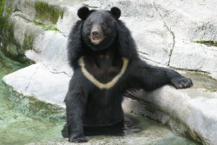
臺灣黑熊
胸前有白色的V字形斑紋全身被黑色粗毛
雜食性

Slide 3
資料來源
http://newweb.zoo.gov.tw/Pager/Show/ZooData_Index_Show.aspx?Animal_ID=8

